Slide 1

Фотопрезентация к 90-летию Большеигнатовского муниципального района Республики Мордовия

Slide 2
Секретари РК ВКП (б) и
РК КПСС
Большеигнатовского района
1930-2020

Slide 3
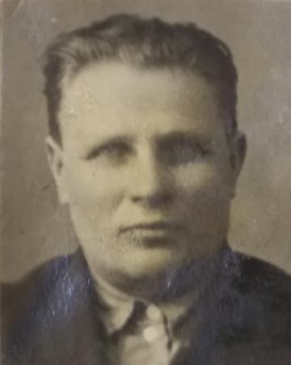
Рузавин Иван Дементьевич
1930-1932
Секретарь Большеигнатовского райкома ВКП (б) Мордовской АССР

Slide 4

Сачин Павел Васильевич июль 1931-январь 1932
• Зав. орг. отдела Большеигнатовского РК ВКП (б)
Апрель 1930-июнь 1931
Секретарь Большеигнатовского
райкома ВКП (б) Мордовской автономной области
июль 1931-январь 1932

Slide 5

Максимкин П.К.
1932-1933
Первый секретарь Большеигнатовского райкома ВКП (б) Мордовской АССР

Slide 6
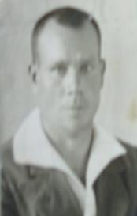
Милкин Алексей Степанович
1932-1934
Секретарь Большеигнатовского райкома ВКП (б) Мордовской АССР

Slide 7
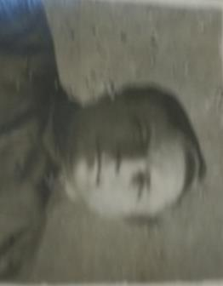
Кистанкин Митрофан Трофимович февраль 1935-июнь 1937
Первый секретарь Большеигнатовского райкома ВКП (б) Мордовской АССР

Slide 8

Жичкин П.П. до сентября 1938
Второй секретарь Большеигнатовского райкома ВКП (б) Мордовской АССР

Slide 9

Ососков Алексей Васильевич
1937- 1939
Секретарь Большеигнатовского райкома ВКП (б) Мордовской АССР

Slide 10
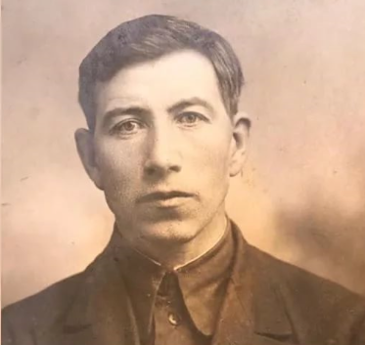
Дужников Никонор Дмитриевич с сентября 1938
Второй секретарь Большеигнатовского райкома ВКП (б) Мордовской АССР

Slide 11
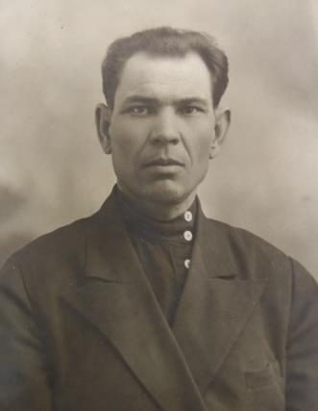
Константинов Степан Федорович август 1939-июль 1942
Первый секретарь Большеигнатовского райкома ВКП (б) Мордовской АССР

Slide 12
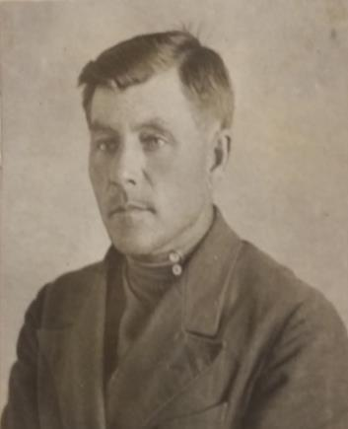
Фролов Павел Тихонович август 1938-март 1940
• Третий секретарь Большеигнатовского райкома ВКП (б) Мордовской АССР

Slide 13
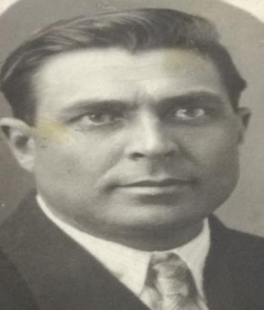
Тимошкин Василий Андреевич июль 1942-сентябрь 1944
Первый секретарь Большеигнатовского райкома ВКП (б) Мордовской АССР

Slide 14

Репин Алексей Евлампиевич сентябрь 1944-июль 1945
Первый секретарь Большеигнатовского райкома ВКП (б) Мордовской АССР

Slide 15
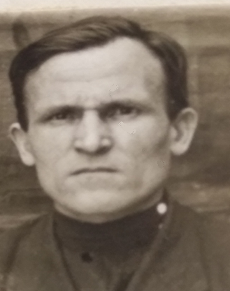
Сыркин Осип Осипович июнь 1943-июль 1945
Второй секретарь Большеигнатовского райкома ВКП (б) Мордовской АССР

Slide 16
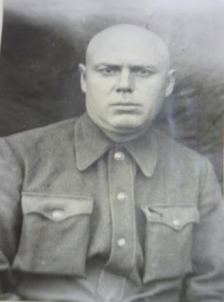
Дмитриев Григорий Давыдович июль 1945-август 1950
Первый секретарь Большеигнатовского райкома КПСС
Мордовской АССР

Slide 17
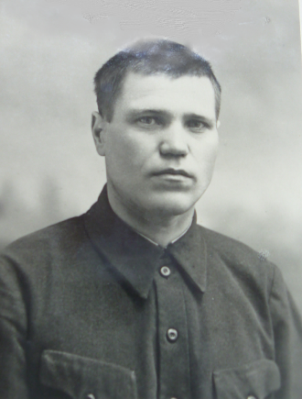
Чичуев Алексей Степанович июнь 1945-февраль 1948
Второй секретарь Большеигнатовского райкома КПСС Мордовской АССР

Slide 18
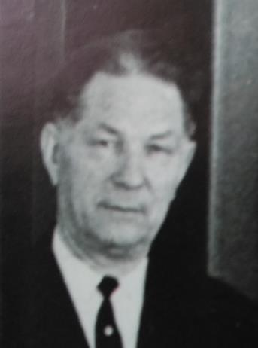
Ерошин Федор Сергеевич
1945-1951
• Секретарь
Большеигнатовского
райкома КПСС
Мордовской АССР

Slide 19
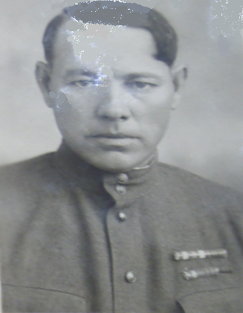
Борисов Трофим Иванович октябрь 1950-сентябрь 1952
Первый секретарь Большеигнатовского райкома КПСС
Мордовской АССР

Slide 20
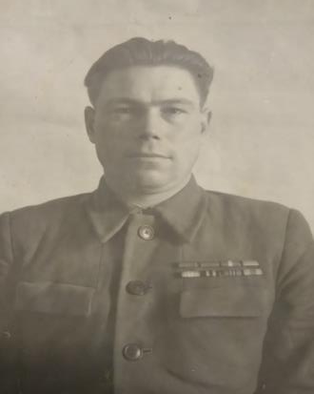
Дудоладов Федор Андреевич сентябрь 1951-октябрь 1954
Второй секретарь Большеигнатовского райкома КПСС
Мордовской АССР

Slide 21
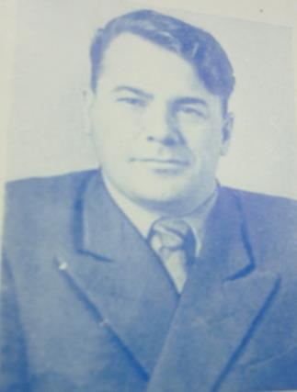
Чалдаев Алексей Степанович июнь 1953-октябрь 1954
Секретарь Большеигнатовского райкома КПСС
Мордовской АССР

Slide 22
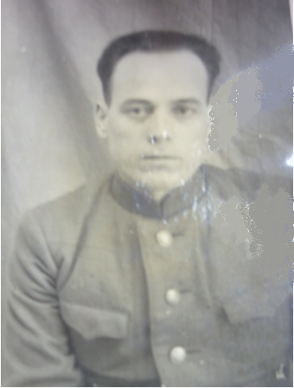
Резепов Григорий Тимофеевич ноябрь 1954-июль 1957
Первый секретарь Большеигнатовского райкома КПСС
Мордовской АССР

Slide 23
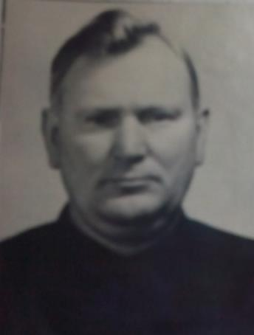
Сироткин Николай Фролович июль 1954-май 1958
Второй секретарь Большеигнатовского райкома КПСС
Мордовской АССР

Slide 24
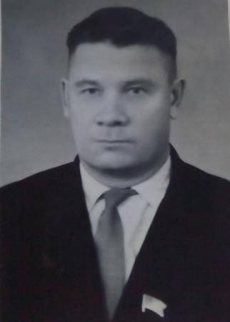
Бекшаев Кузьма Алексеевич август 1957- 1962
Первый секретарь Большеигнатовского райкома КПСС
Мордовской АССР

Slide 25
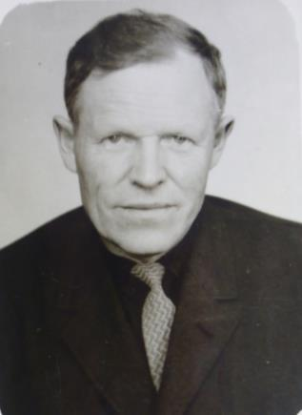
Солуянов Василий Игнатьевич по декабрь 1962
• Первый секретарь Большеигнатовского райкома КПСС
Мордовской АССР

Slide 26
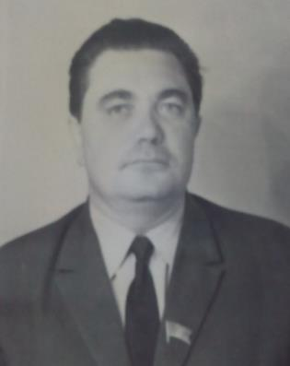
Иванов Валерий Николаевич февраль 1965-февраль 1970
Первый секретарь Большеигнатовского райкома КПСС
Мордовской АССР

Slide 27
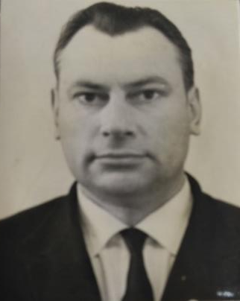
Волков Виктор Яковлевич январь 1965-январь 1968
Второй секретарь Большеигнатовского
райкома КПСС
Мордовской АССР

Slide 28
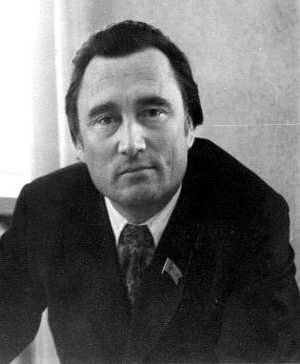
Кабаев Виктор Иванович
1968-1969
Второй секретарь Большеигнатовского райкома КПСС
Мордовской АССР

Slide 29
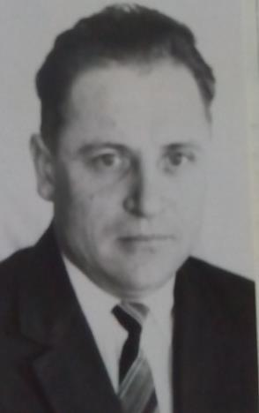
Лещанов Валентин Яковлевич
1969-1980
Второй секретарь Большеигнатовского райкома КПСС
Мордовской АССР

Slide 30
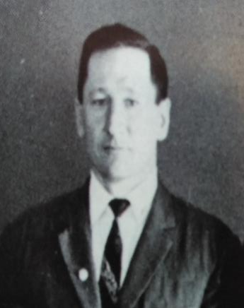
Мальченков Петр Федорович
1965-до мая 1976
Секретарь Большеигнатовского райкома КПСС
Мордовской АССР

Slide 31
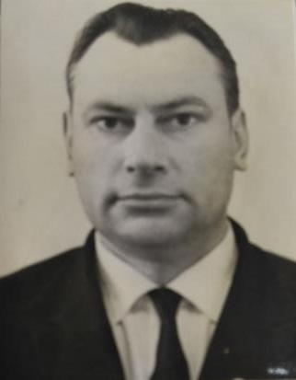
Волков Виктор Яковлевич апрель 1970-февраль 1975
• Первый секретарь Большеигнатовского райкома КПСС
Мордовской АССР

Slide 32
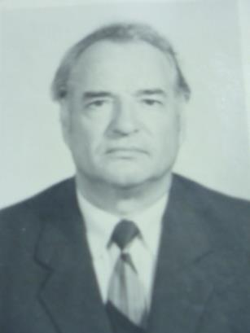
Ерофеев Петр Федорович февраль 1975-май 1979
Первый секретарь Большеигнатовского райкома КПСС
Мордовской АССР

Slide 33
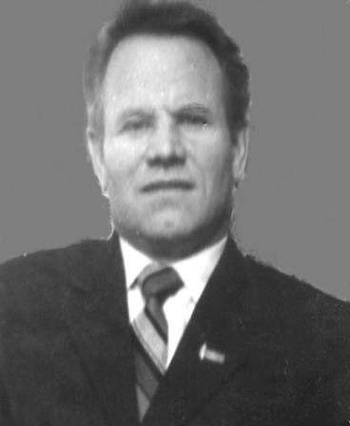
Громов Владимир Иванович январь 1977-июль 1983
Секретарь Большеигнатовского райкома КПСС
Мордовской АССР

Slide 34
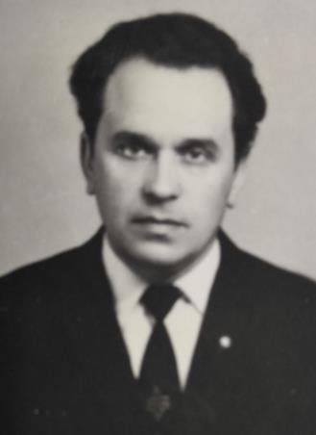
Шанжаев Николай Иванович март 1979-июнь 1985
Первый секретарь Большеигнатовского райкома КПСС
Мордовской АССР

Slide 35
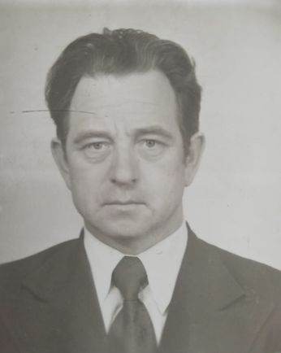
Степанов Владимир Дмитриевич июль 1980-июль 1983
• Второй секретарь
Большеигнатовского
райкома КПСС
Мордовской АССР

Slide 36
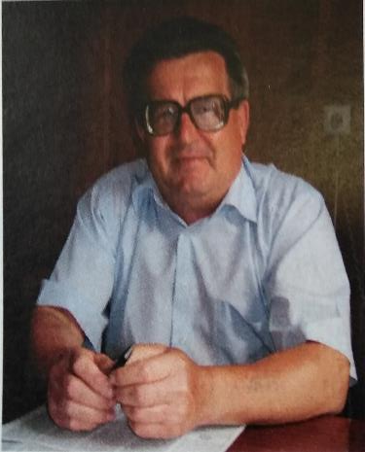
Макушин Александр Александрович июль 1983-ноябрь 1988
• Второй секретарь Большеигнатовского райкома КПСС
Мордовской АССР

Slide 37
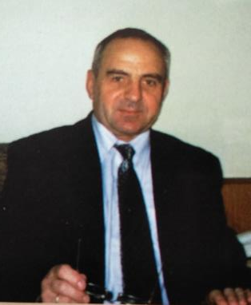
Борисов Михаил Андреевич июль 1985-октябрь 1990
Первый секретарь Большеигнатовского райкома КПСС
Мордовской АССР

Slide 38
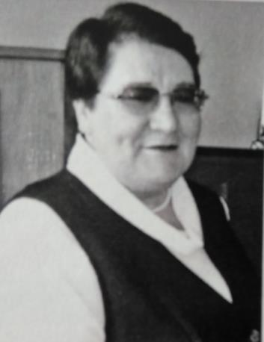
Нетяева Евдокия Федоровна июль 1983-ноябрь 1988
Секретарь Большеигнатовского райкома КПСС
Мордовской АССР

Slide 39
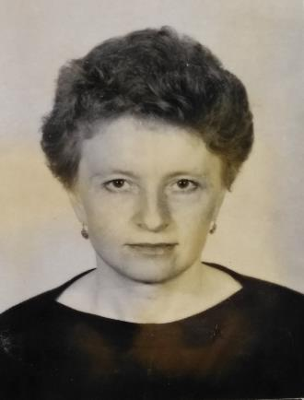
Самойлова Людмила Ивановна ноябрь 1988-декабрь 1989
Секретарь Большеигнатовского райкома КПСС
Мордовской АССР

Slide 40
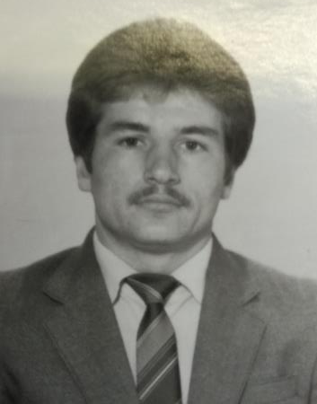
Плотников Иван Николаевич декабрь 1989-октябрь 1990
Секретарь
Большеигнатовского
райкома КПСС
Мордовской АССР

Slide 41
Самойлова Людмила Ивановна декабрь 1989-октябрь 1990
Второй секретарь Большеигнатовского райкома КПСС
Мордовской АССР

Slide 42
Самойлова Людмила Ивановна октябрь 1990-апрель 1991
Первый секретарь Большеигнатовского райкома КПСС
Мордовской ССР

Slide 43

Плотников Иван Николаевич октябрь 1990-апрель 1991
• Второй секретарь Большеигнатовского райкома КПСС
Мордовской ССР

Slide 44
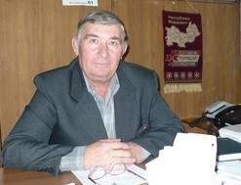
Земсков Иван Андреевич июль 1991-сентябрь 1991
• Второй секретарь
Большеигнатовского
райкома КПСС
июль 1991-сентябрь 1991
• Управляющий делами администрации Большеигнатовского муниципального района
Республики Мордовия
сентябрь 1998-январь 2013

Slide 45
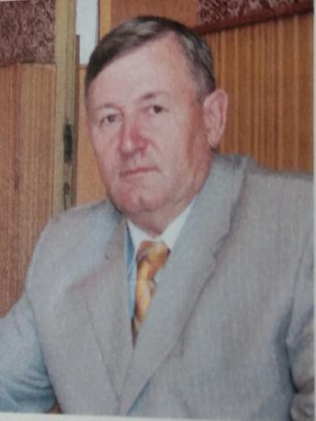
Долгов Юрий Михайлович
1991- июнь1998
Глава Большеигнатовского района
Республики Мордовия

Slide 46
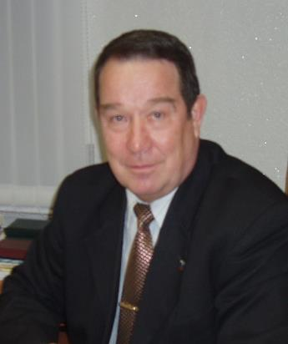
Горячев Василий Иванович июль 1998- январь 2012
Глава Большеигнатовского муниципального района
Республики Мордовия

Slide 47
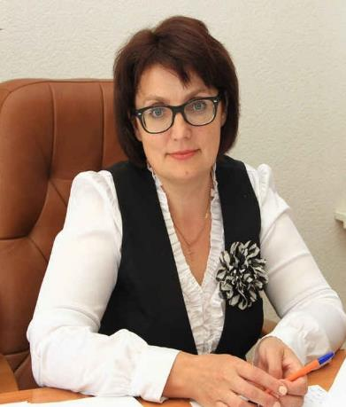
Полозова Татьяна Николаевна январь 2012-по настоящее время
Глава Большеигнатовского муниципального района
Республики Мордовия

Slide 48
Большеигнатовский районный Совет депутатов трудящихся и его исполком
С 1977 года Совет народных депутатов и его исполком

Slide 49
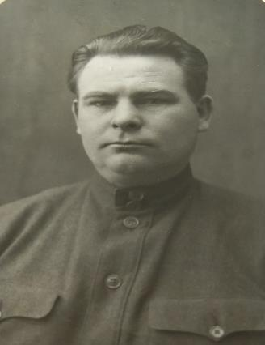
Лосев Григорий Афанасьевич январь 1937-август 1939
Председатель исполкома Большеигнатовского районного Совета депутатов, трудящихся Мордовской АССР

Slide 50
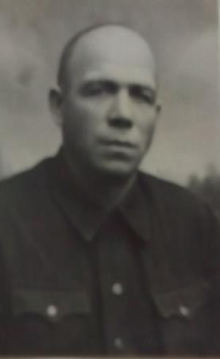
Батяев Максим Иванович март 1945-февраль1948
Председатель исполкома Большеигнатовского районного Совета депутатов, трудящихся Мордовской АССР

Slide 51
Чичуев Алексей Степанович февраль 1948-июль 1949
Председатель исполкома Большеигнатовского районного Совета депутатов, трудящихся Мордовской АССР

Slide 52
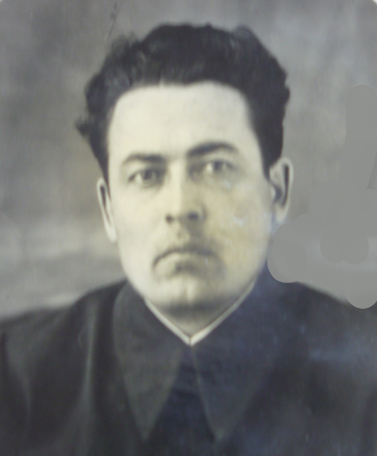
Косенков Иван Ильич июль 1949-август 1953
Председатель исполкома Большеигнатовского районного Совета депутатов, трудящихся
Мордовской АССР

Slide 53
Ерошин Федор Сергеевич сентябрь 1953-июль 1956
• Заместитель председателя исполкома Большеигнатовского районного совета депутатов трудящихся
1953-1953
Председатель исполкома Большеигнатовского районного Совета депутатов, трудящихся Мордовской АССР

Slide 54
Солуянов Василий Игнатьевич
1956-1962
Председатель исполкома Большеигнатовского районного Совета депутатов, трудящихся
Мордовской АССР

Slide 55

Коргулёв И.И. - с 1965
Председатель исполкома Большеигнатовского районного Совета депутатов, трудящихся
Мордовской АССР

Slide 56
Волков Виктор Яковлевич январь 1968-апрель 1970
Председатель исполкома Большеигнатовского районного Совета депутатов, трудящихся
Мордовской АССР

Slide 57
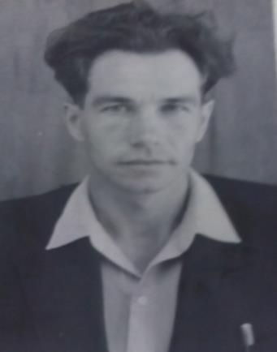
Хрестин Федор Михайлович май 1970-декабрь 1976
Председатель исполкома Большеигнатовского районного Совета депутатов, трудящихся Мордовской АССР

Slide 58
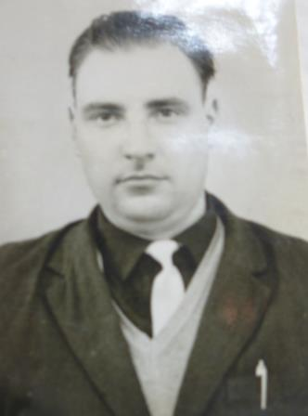
Сидоров Николай Алексеевич декабрь 1976-август 1980
Председатель исполкома Большеигнатовского районного Совета депутатов, трудящихся Мордовской АССР

Slide 59
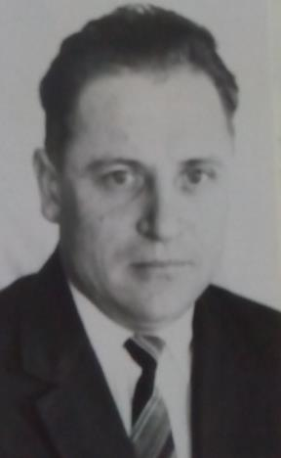
Лещанов Валентин Яковлевич август 1980-июнь 1984
Председатель исполкома Большеигнатовского районного Совета народных депутатов Мордовской АССР

Slide 60
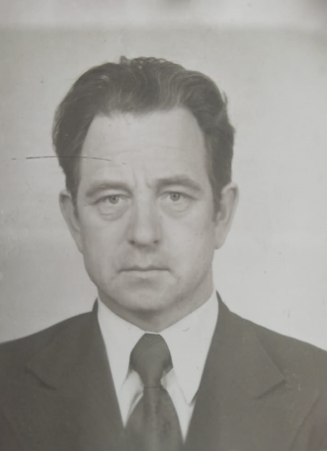
Степанов Владимир Дмитриевич июль 1983-июнь 1987
• Заместитель председателя исполкома Большеигнатовского районного совета народных депутатов
Мордовской АССР

Slide 61
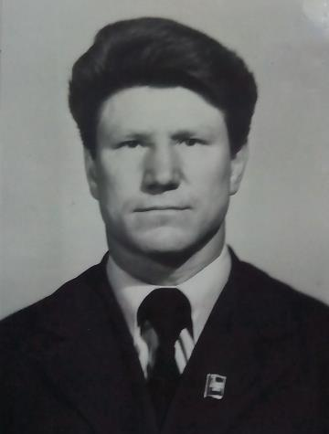
Куркин Петр Васильевич июнь 1984-декабрь 1989
Председатель исполкома Большеигнатовского районного совета народных депутатов Мордовской АССР

Slide 62
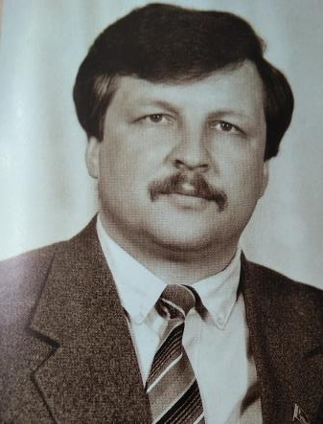
Чиняев Александр Николаевич декабрь 1989-октябрь 1993
Председатель исполкома Большеигнатовского районного совета народных депутатов Мордовской ССР

Slide 63
Секретари РК ВЛКСМ Большеигнатовского района
1965-1992

Slide 64

Задыхин Николай Михайлович до мая 1965
Первый секретарь Большеигнатовского райкома ВЛКСМ

Slide 65

Терентьева Ирина Яковлевна октябрь 1965-февраль 1968
Первый секретарь Большеигнатовского райкома ВЛКСМ

Slide 66
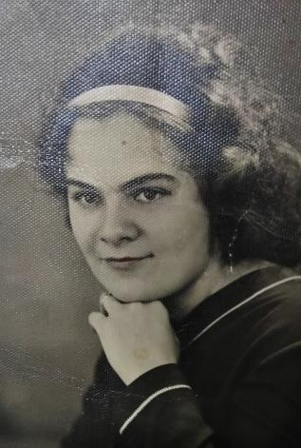
Крючкова Кира Макаровна октябрь 1965 – сентябрь 1966
Второй секретарь Большеигнатовского райкома ВЛКСМ

Slide 67
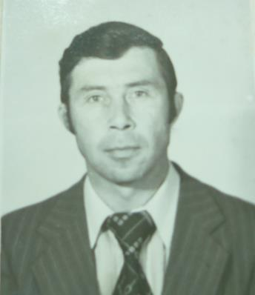
Бочкарев Борис Иванович август 1968-февраль 1971
Первый секретарь Большеигнатовского райкома ВЛКСМ

Slide 68
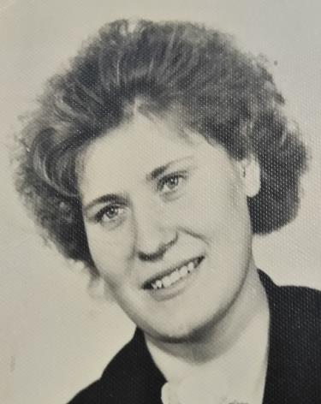
Полякина Надежда Александровна
Второй секретарь Большеигнатовского райкома ВЛКСМ

Slide 69
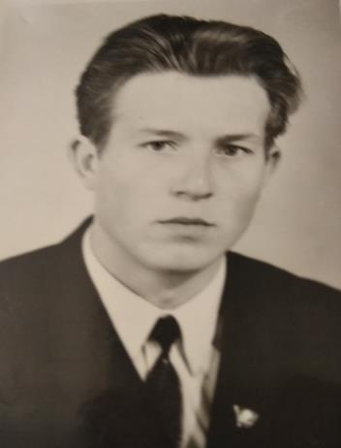
Макушин Александр Александрович март 1971-февраль 1977
Первый секретарь Большеигнатовского райкома ВЛКСМ

Slide 70

Козлова Римма Михайловна
Второй секретарь Большеигнатовского райкома ВЛКСМ

Slide 71

Баргова Лидия Николаевна март 1977-август 1980
Первый секретарь Большеигнатовского райкома ВЛКСМ

Slide 72

Цапленкова Татьяна Васильевна август 1974 – сентябрь 1977
Секретарь Большеигнатовского райкома ВЛКСМ

Slide 73

Кузнецов Валентин Николаевич август 1980-июль 1983
Первый секретарь Большеигнатовского райкома ВЛКСМ

Slide 74

Леонтьев Виктор Семенович май 1981 – сентябрь 1983
Второй секретарь Большеигнатовского райкома ВЛКСМ

Slide 75

Мосина Нина Федоровна сентябрь 1983-февраль 1985
Секретарь Большеигнатовского райкома ВЛКСМ

Slide 76

Дуленов Виктор Павлович сентябрь 1983-октябрь 1985
Первый секретарь Большеигнатовского райкома ВЛКСМ

Slide 77
Плотников Иван Николаевич сентябрь 1983-июль 1987
Второй секретарь Большеигнатовского райкома ВЛКСМ
сентябрь 1983-октябрь 1985
Первый секретарь Большеигнатовского райкома ВЛКСМ
октябрь 1985 - июль 1987

Slide 78

Лежаева Вера Григорьевна октябрь 1985-октябрь 1986
Второй секретарь Большеигнатовского райкома ВЛКСМ

Slide 79

Максимов Юрий Васильевич август 1987- август 1989
Первый секретарь Большеигнатовского райкома ВЛКСМ

Slide 80

Учаева Галина Ивановна октябрь 1986-январь 1990
Второй секретарь Большеигнатовского райкома ВЛКСМ

Slide 81

Микаева Лидия Виссарионовна ноябрь 1986-1990
Секретарь Большеигнатовского райкома ВЛКСМ

Slide 82

Ляхманов Юрий Александрович август 1989-1990
Первый секретарь Большеигнатовского райкома ВЛКСМ

Slide 83

Темаев Павел Михайлович
1990-1992
Первый секретарь Большеигнатовского райкома ВЛКСМ

Slide 84

Каляков Александр Иванович январь 1990-1991
Второй секретарь Большеигнатовского райкома ВЛКСМ

Slide 85
Спасибо за внимание!
Выставка подготовлена архивистами Большеигнатовского муниципального района

